Slide 1
ВНЕШНЯЯ ПОЛИТИКА ссср НАКАНУНЕ ВТОРОЙ МИРОВОЙ ВОЙНЫ

Slide 2
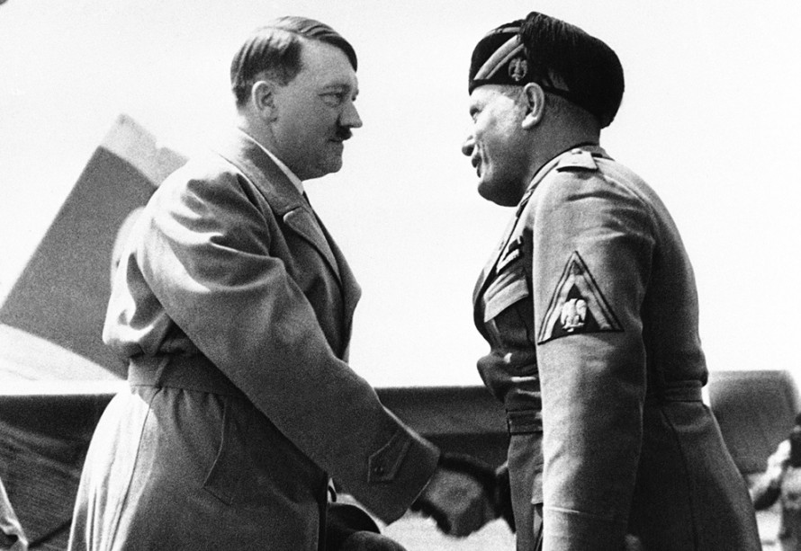
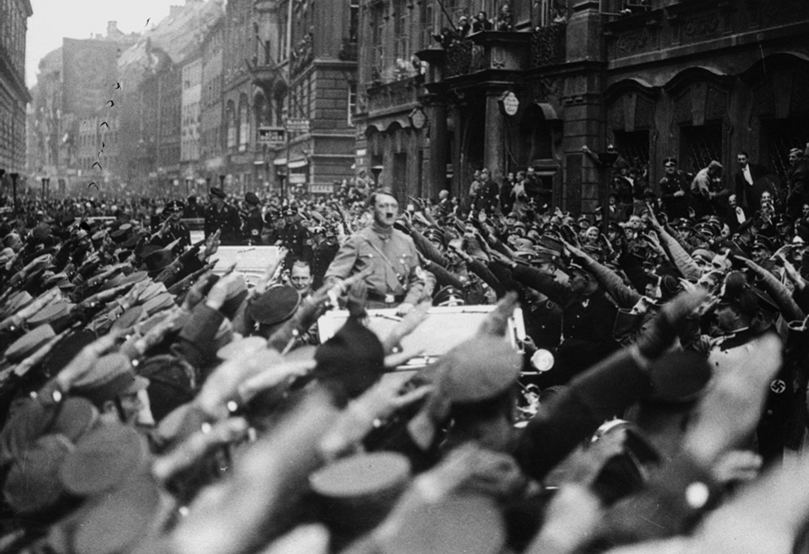
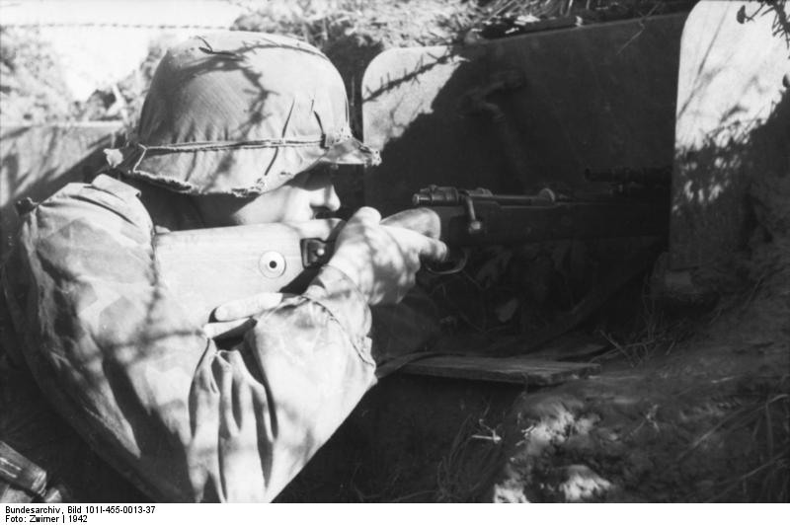
                На протяжении третьего десятилетия ХХ века мир медленно вползал во Вторую мировую войну

Slide 3
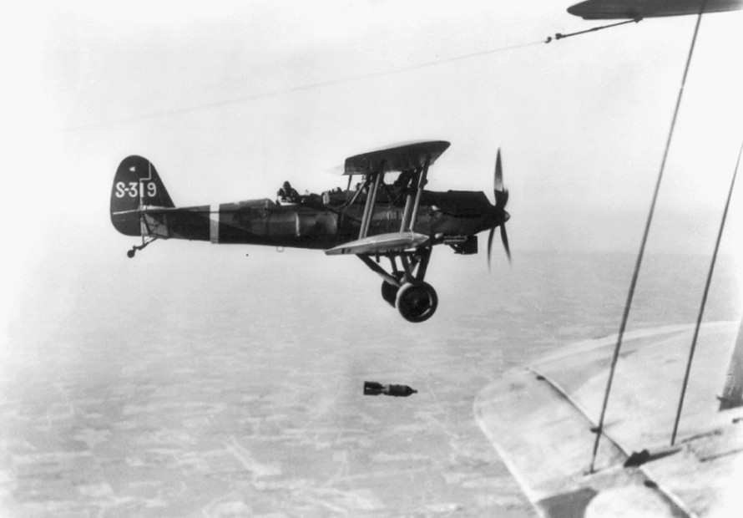
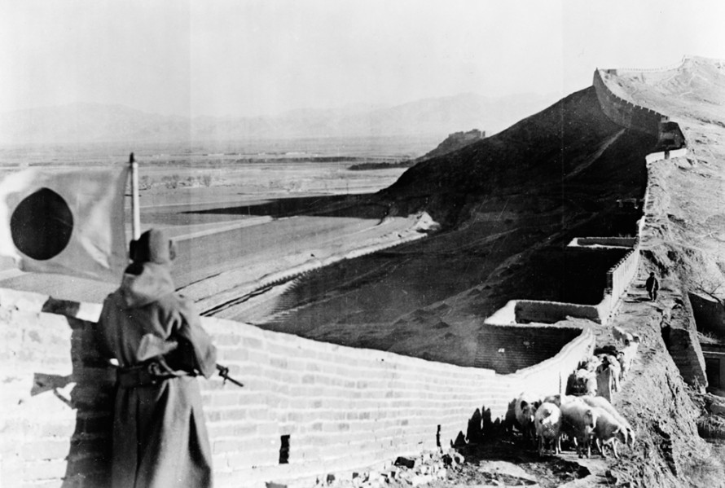
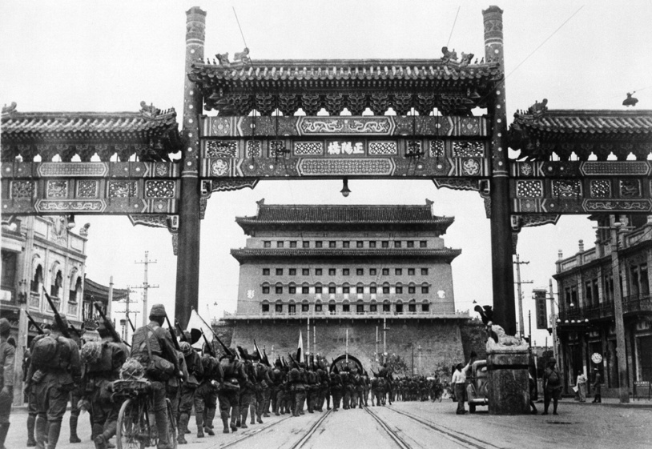
ЗАХВАТ МАНЬЧЖУРИИ ЯПОНИЕЙ
Японские военные в Китае

Slide 4
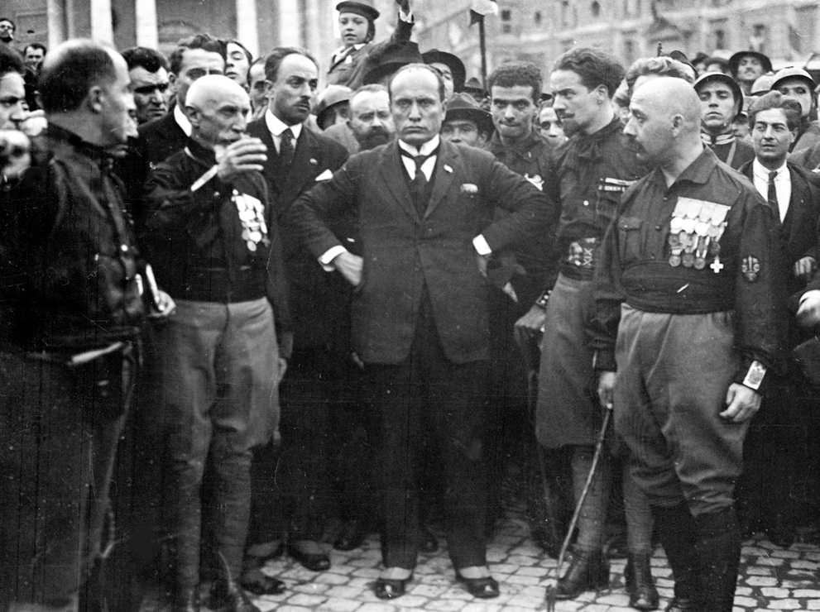
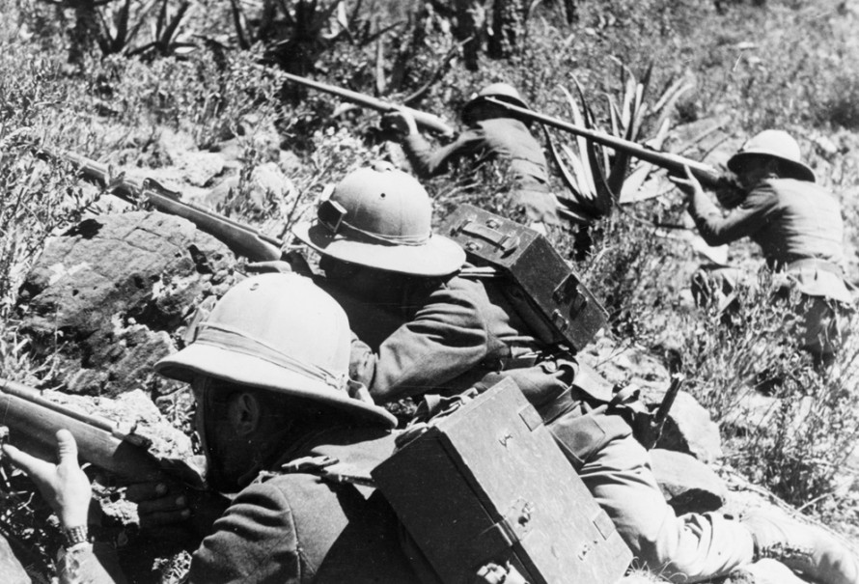
АГРЕССИЯ ИТАЛИИ ПРОТИВ АБИССИНИИ
Лидер итальянской фашистской партии Бенито Муссолини, в центре, с членами фашистской партии в Риме
Итальянские солдаты в Эфиопии в 1935 году, во время Второй итало-абиссинской войны.

Slide 5
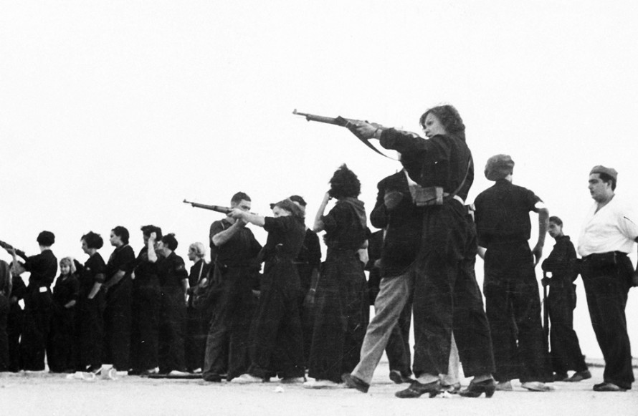
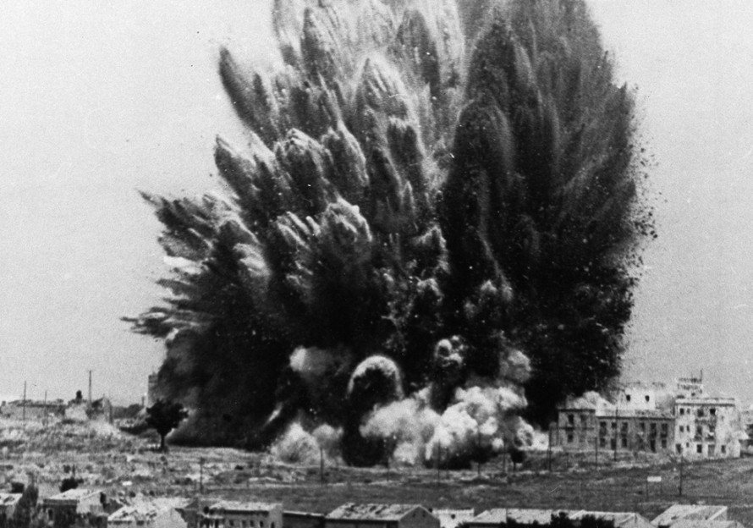
АГРЕССИЯ ПРОТИВ ИСПАНСКОЙ РЕСПУБЛИКИ
Подготовка к обороне Барселоны против фашистов, 2 июня 1937 года
Взрывы в Мадриде

Slide 6
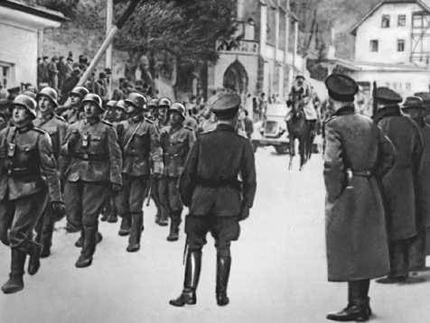
АНШЛЮС АВСТРИИ
Немецкие войска в Австрии

Slide 7
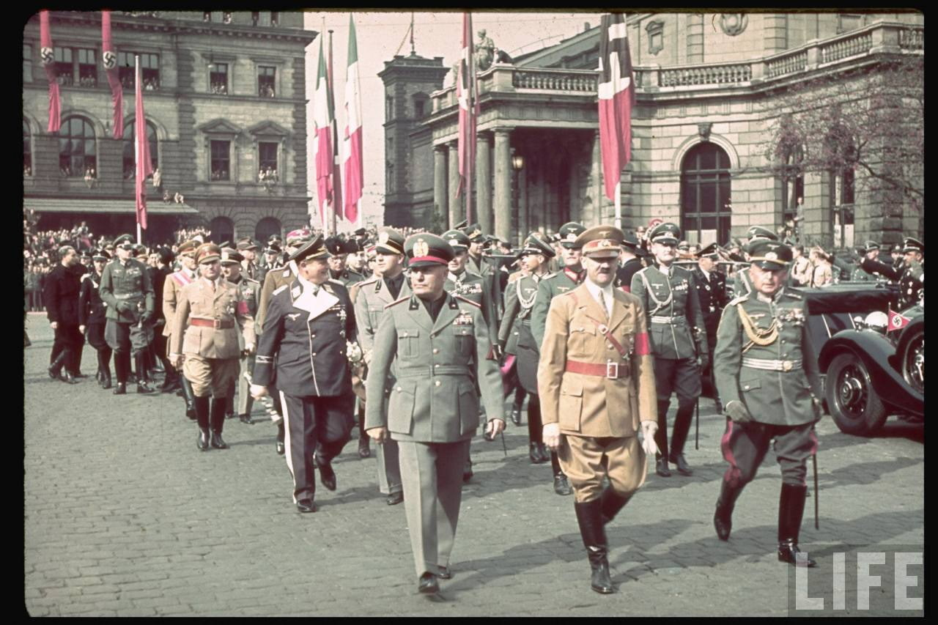
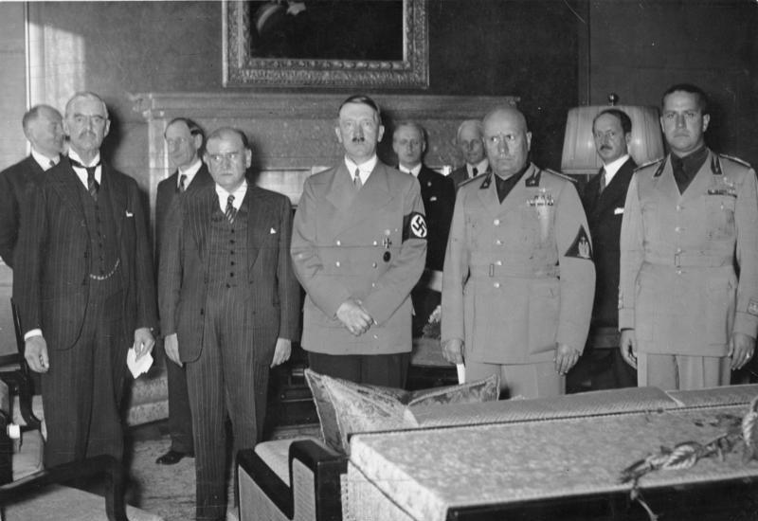
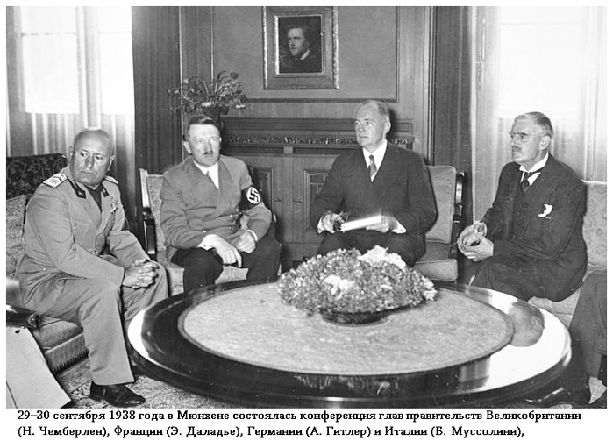
МЮНХЕНСКИЙ СГОВОР
РАЗДЕЛ ЧЕХОСЛОВАКИИ
Мюнхен, 1938 г.

Slide 8
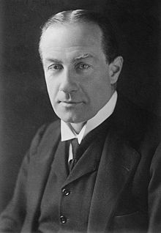
«Нам всем известно желание Германии двинуться на Восток. Если бы он (Гитлер) двинулся на восток, мое сердце не разорвалось бы… Если бы в Европе дело дошло до драки, то я хотел бы чтобы это была драка между большевиками и нацистами» - так заявил премьер-министр Великобритании Болдуин еще в 1936 г.

Slide 9
ПОПЫТКИ СОЗДАНИЯ КОЛЛЕКТИВНОЙ БЕЗОПАСНОСТИ В ЕВРОПЕ
17 апреля 1939 г.: СССР предложил Англии и Франции подписать тройственный союз о взаимопомощи в случае агрессии со стороны Германии (Англия и Франция отклонили предложение)
Май 1939 г.: Англия предлагает заключить односторонний договор, по которому в случае агрессии Германии против Англии или Франции СССР вступит в войну против Германии (условия не приемлемы для СССР)
Июль-август 1939 г.: работа военных миссий Англии, Франции и СССР в Москве (закончилась безрезультатно)
ТАКИМ ОБРАЗОМ, СОЗДАТЬ СОЮЗ ПРОТИВ ГЕРМАНИИ
ВЕДУЩИМ СТРАНАМ ЕВРОПЫ НЕ УДАЛОСЬ.

Slide 10
СБЛИЖЕНИЕ СССР И ГЕРМАНИИ
«Заключение пакта с Советским Союзом означает лично для меня, - писал Гитлер,- установление долгосрочного курса политики Германии».

Slide 11
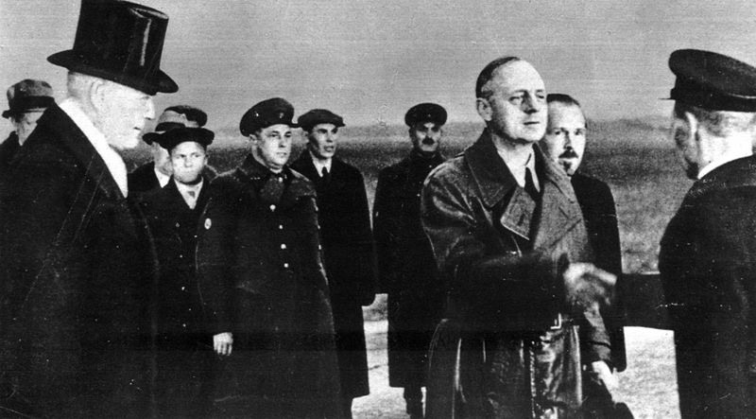
СБЛИЖЕНИЕ СССР И ГЕРМАНИИ
Встреча Риббентропа в Москве

Slide 12
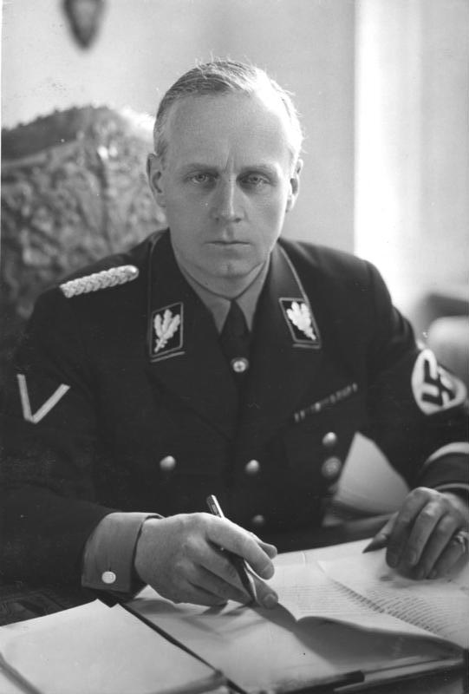
«Партия, которую нам предстоит сыграть, обещает быть трудной. Нужно усыпить недоверие советских руководителей – завтра, как и сегодня, они останутся нашими врагами. Придет время, и свастика заполощется здесь на месте серпа и молота», - Риббентроп

Slide 13
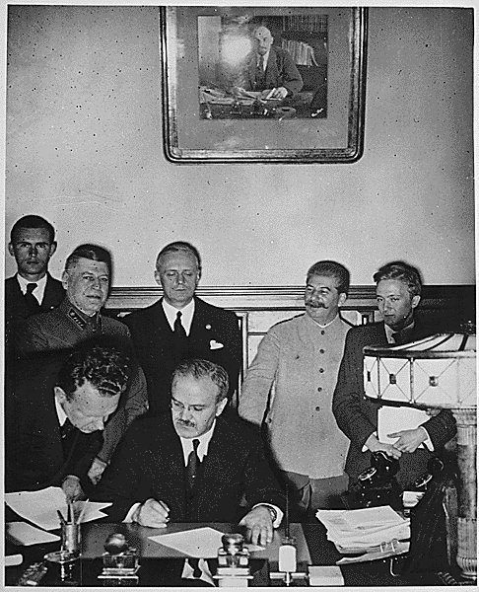
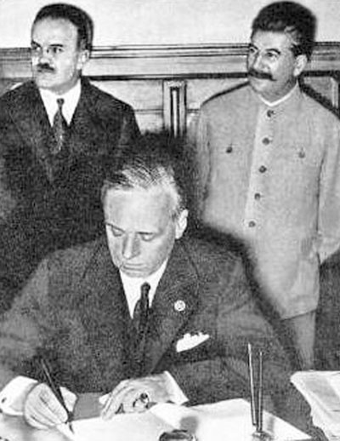
ПОДПИСАНИЕ ДОГОВОРА О НЕНАПАДЕНИИ, 23 АВГУСТА 1939 Г.
Министры иностранных дел СССР В.М. Молотов и Германии Риббентроп подписали Договор о ненападении сроком на 10 лет

Slide 14
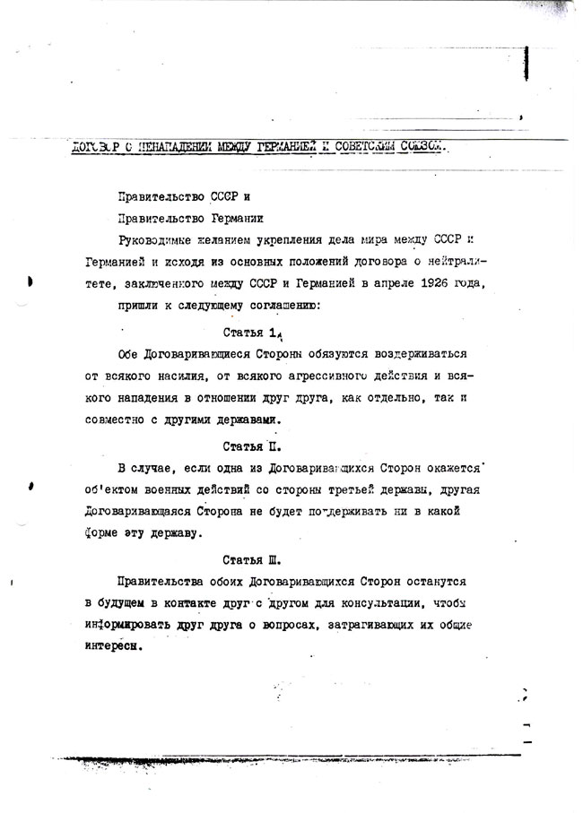
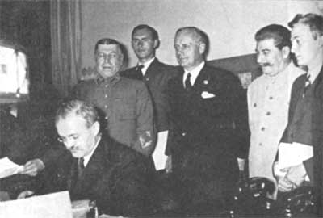

Slide 15
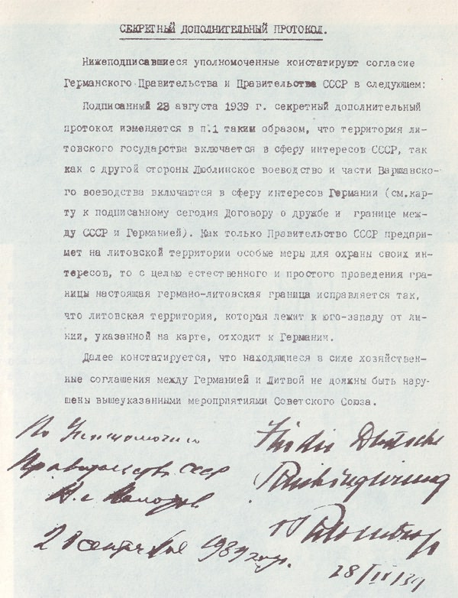
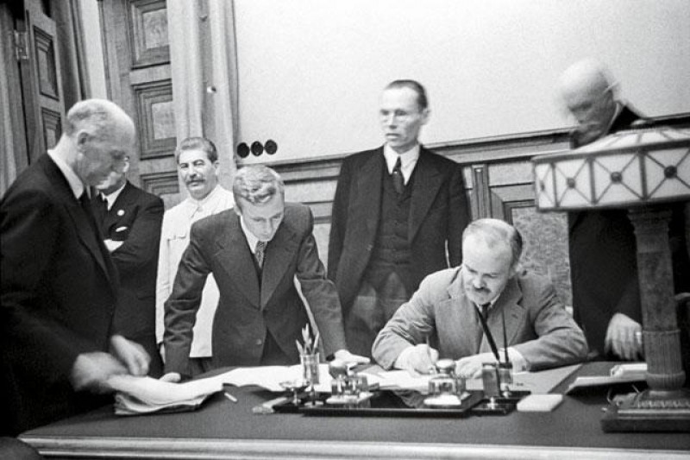
ПОДПИСАНИЕ СЕКРЕТНОГО ДОПОЛНИТЕЛЬНОГО ПРОТОКОЛА

Slide 16

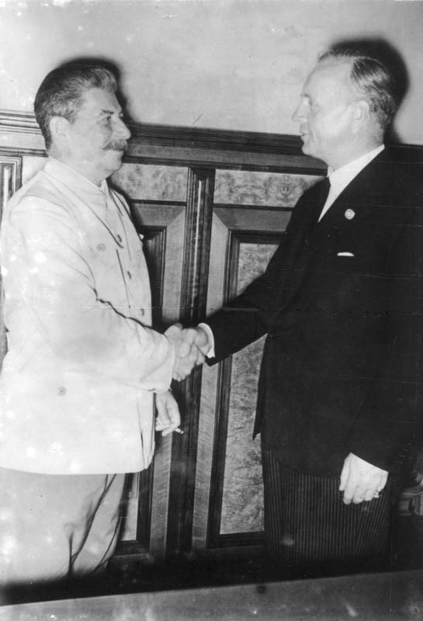
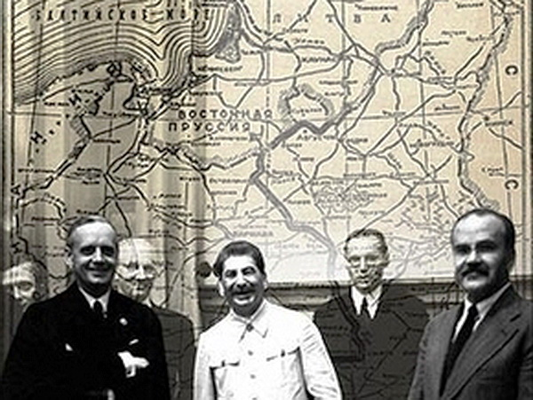
После подписания Договора
и Секретного дополнительного
протокола

Slide 17
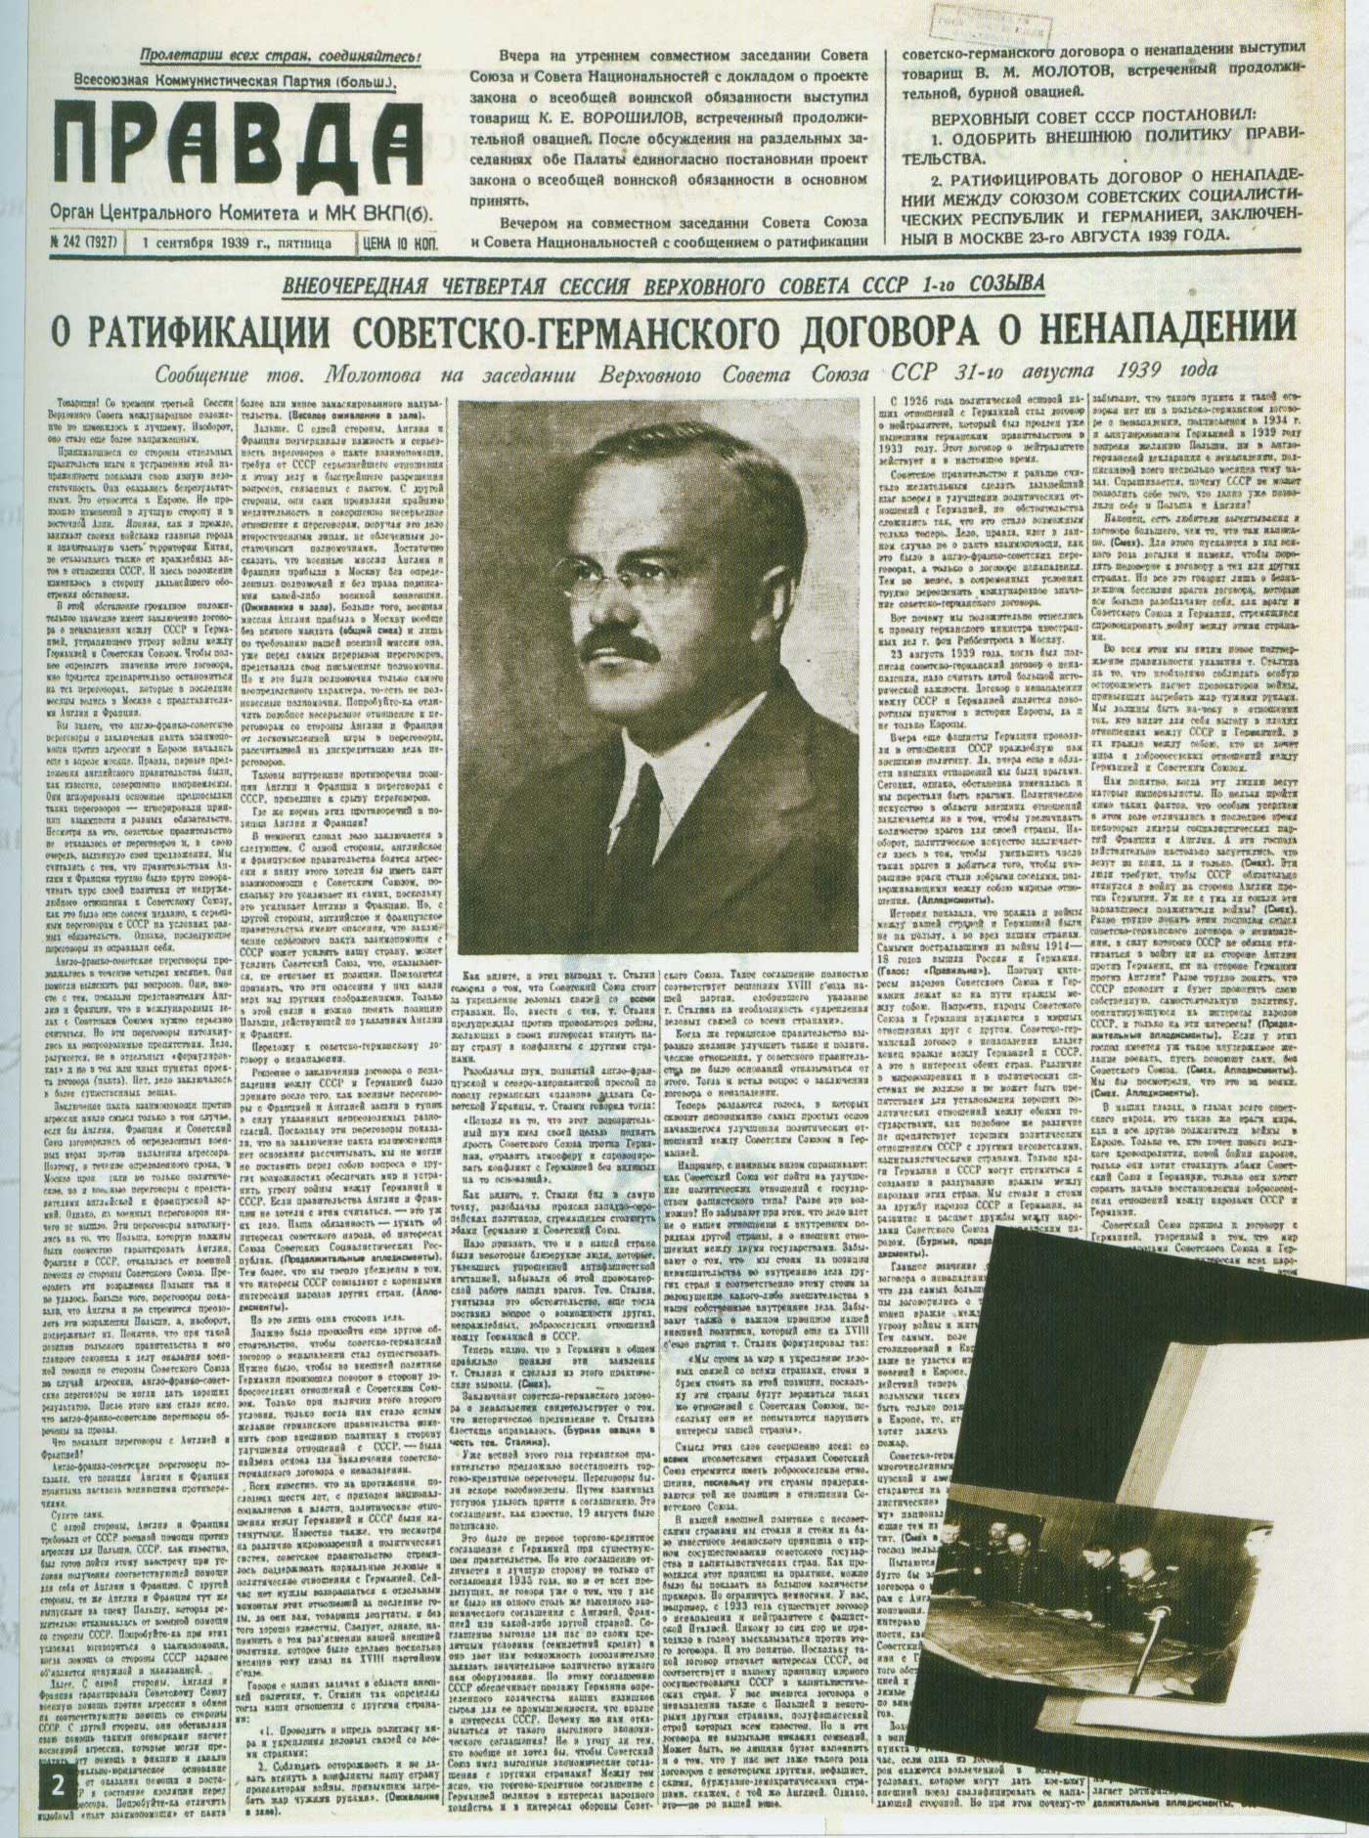
24 августа газета «Правда» писала: «23 августа в час дня в Москву прибыл министр иностранных дел Германии господин Иоахим фон Риббентроп. На центральном аэропорте его встречали заместители народного комиссара иностранных дел - В.П.Потемкин, внешней торговли - М.С.Степанов, внутренних дел - В.Н.Меркулов. 23 августа в 3.30 состоялась первая беседа председателя Совнаркома и Наркоминдел тов. Молотова с министром иностранных дел Германии Риббентропом. Беседа проходила в присутствии тов. Сталина и немецкого посла в СССР Шуленбурга и продолжалась около трех часов. После перерыва в 10 часов вечера беседа была продолжена и завершилась подписанием Договора о ненападении».

Slide 18
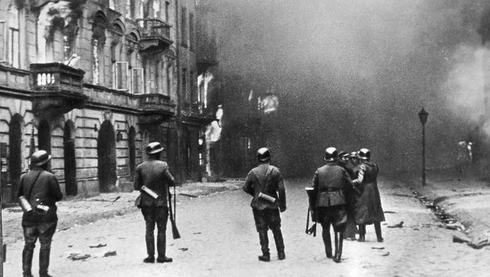
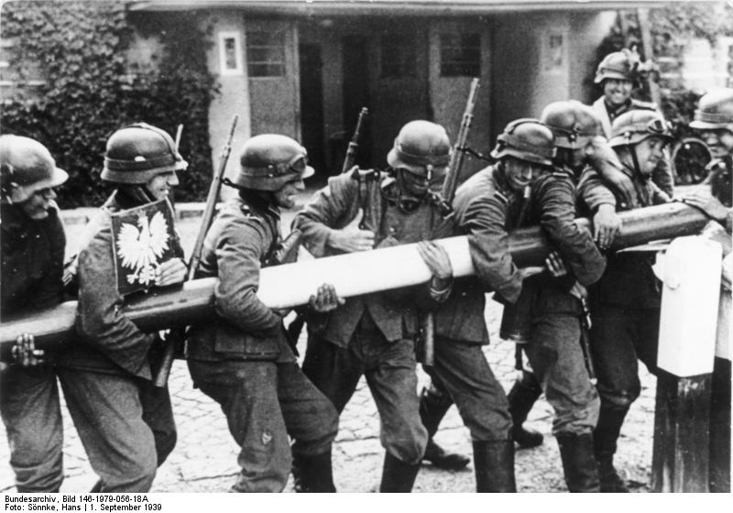
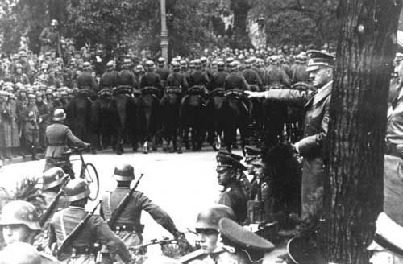
РЕАЛИЗАЦИЯ СЕКРЕТНОГО ПРОТОКОЛА
1 сентября 1939 г. Германия напала на Польшу. Началась Вторая мировая война.

Slide 19
Осознавая неизбежность новой войны, СССР пытался создать систему коллективной безопасности, но эта попытка потерпела неудачу. В 1939 г. СССР заключил Пакт о ненападении с Германией. Тем самым Сталин пытался, оставшись в стороне от европейского конфликта, укрепить свое влияние на бывших территориях Российской Империи и мобилизовать ресурсы для неизбежной войны с Германией. Историки до сих пор спорят о том, насколько Пакт приблизил начало Второй мировой войны и способствовал укреплению безопасности СССР.

Slide 20
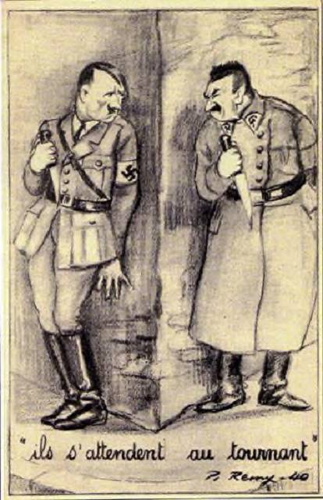
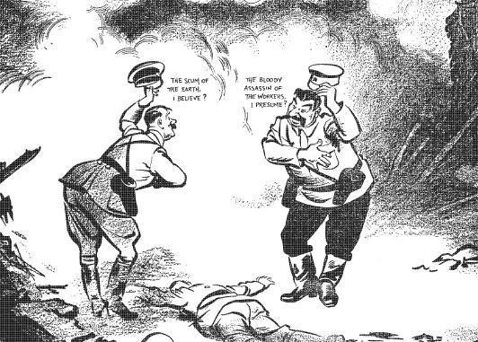
Отношение к этому историческому событию было и остается неоднозначным

Slide 21
СПАСИБО ЗА ВНИМАНИЕ!

Slide 22
АВТОР ПРЕЗЕНТАЦИИ:
211-115-855
Преподаватель истории Иркутского техникума речного и автомобильного транспорта
Мелешкина Марина Владимировна

